Slide 1
資料２
平成30年度における
大阪府内の大気環境の状況等について

Slide 2
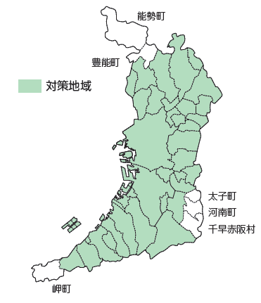
１．大阪府自動車NOｘ・PM総量削減計画〔第３次〕の目標について
[平成25年6月策定]
①（大気環境）濃度の目標
・平成27年度までに、NO₂及びSPMに係る大気環境基準をすべての監視測定局において継続的・安定的に達成
・令和２年度までに、対策地域（37市町）全体（※）で大気環境基準を達成
（※）37市町の監視測定局（府内約100箇所）に加えて、
交差点等も含めたすべての地点
②（自動車からの）排出量の目標
単位：トン
区 分 | 2009（H21） 【基準】 | 2015（H27） 【目標】 | 2020（R2） 【目標】
NOx排出量 | 18,130 | 14,420 | 11,220
PM排出量 | 910 | 720 | 670
→ 平成21年度から令和２年度までの削減量は、
NOxは6,910トン（約４割減）、PMは240トン（約３割減）
対策地域（37市町）

Slide 3
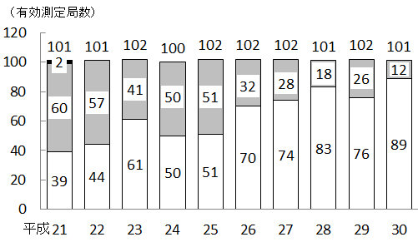
２．大気環境_二酸化窒素（NO₂）の環境基準達成状況
平成22年度から9年連続、全局で環境基準を達成
府内全局のNO2の環境基準達成状況の推移（年間98%値の分布状況）
0.06ppmを超えた測定局数(環境基準非達成局）
0.04ppmから0.06ppmのゾーン内の測定局数(環境基準達成局）
0.04 ppm未満の測定局数（環境基準達成局）

Slide 4
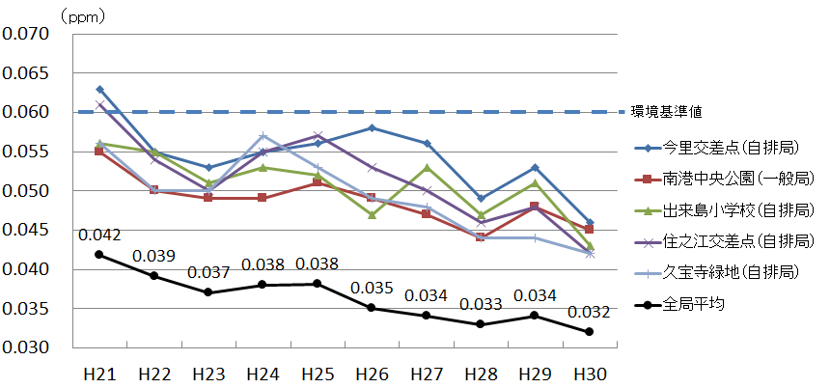
２．大気環境_二酸化窒素（NO₂）の高濃度上位局
平成30年度の最高値は0.046ppm
平成30年度におけるNO2長期評価値（年間98％値）の上位5局の推移
緩やかな改善傾向、自排局は一般局より濃度が高い傾向
0.046

Slide 5
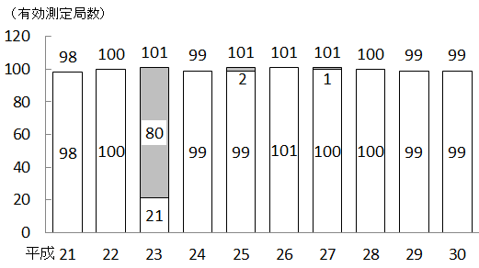
２．大気環境_浮遊粒子状物質（SPM）の環境基準達成状況
平成28年度から3年連続、全局で環境基準を達成
府内全局のSPMの環境基準達成状況（長期的評価）の推移
日平均値の年間２％除外値が0.10mg/㎥を超えた測定局数(環境基準非達成局）
上記を除く測定局で２日以上連続して日平均値が0.10mg/㎥を超えた測定局数（環境基準非達成局）
環境基準達成局数

Slide 6
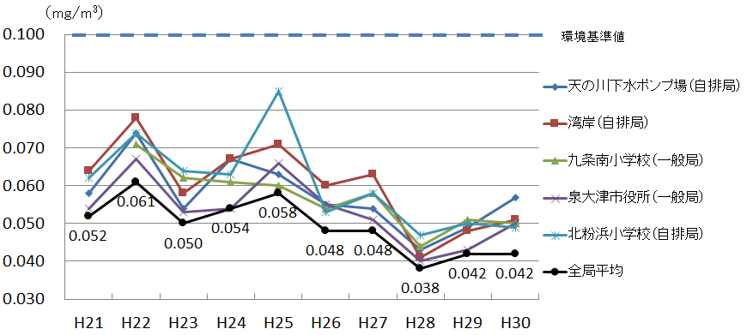
２．大気環境_浮遊粒子状物質（SPM）の高濃度上位局
平成30年度の最高値は0.057mg/m³
平成30年度におけるSPM長期評価値（年間2％除外値）の上位5局の推移
緩やかな改善傾向で、環境基準値を超過する可能性が十分低い
0.057

Slide 7
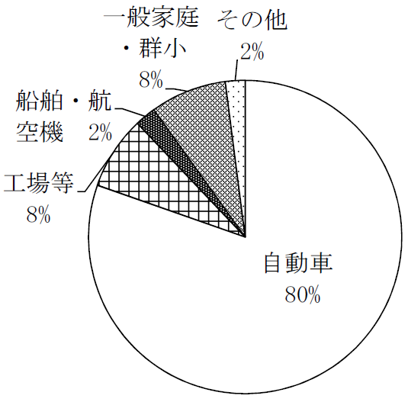
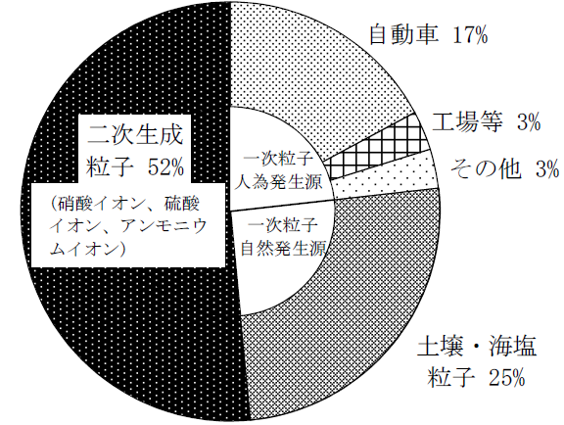
＜参考＞ 自排局における発生源寄与割合の推計
自動車由来は、NO_{X}は８割、PMは２割未満（二次生成が５割以上）
NOx濃度
PM濃度

Slide 8
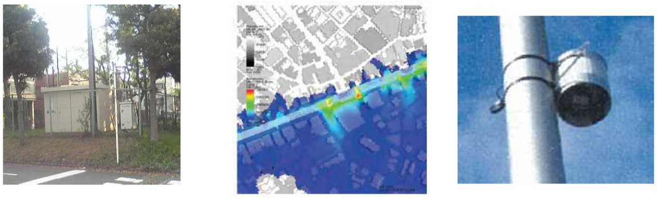
３．令和２年度目標（対策地域全体における環境基準達成）の評価手法
（１）評価手法（国において検討中）
・ 令和２年度目標は、常時監視測定局の測定に加えて、数値計算（シミュレーション）や簡易測定の測定を組み合わせて評価。
・ 数値計算手法や簡易測定の測定方法は決まったが、評価方法の詳細については今後検討予定。
【常時監視測定局】
環境基準値と比較する
年間98％値を把握可能。
【数値計算手法】
測定局の無い地点の濃度
状況を計算。精度には限界。
【簡易測定手法】
監視測定局よりも容易に多くの地点に設置可能。
（２）スケジュール
R1（H31） 評価のための数値計算（シミュレーション）を実施（国）
R2（H32） 数値計算で判定用基準値を超過した場合に再判定のための簡易測定を実施
（国から関係都府県に委託）
R3（H33） 数値計算結果及び測定結果を踏まえ、面的評価（国及び関係都府県）

Slide 9
４．府における進行管理（常時監視局以外での評価・濃度推計）
大阪府では、交差点近傍等におけるNO₂濃度を把握するため、次の調査を実施
○簡易測定（平成24年度～平成30年度）
調査地点：国道43号、国道1号、国道25号、国道26号、国道308号、大阪中央環状線、大阪臨海線、大阪高槻京都線の22交差点
選定根拠：平成24年度実施の数値計算手法による平成32年度の濃度予測結果
交通渋滞発生箇所
○濃度予測（平成28年度）
数値計算手法による平成32年度のＮＯ２濃度予測
路線 | 区間 | 濃度予測地点
国道43号 | 佃６交差点（大阪市西淀川区）から花園北交差点（大阪市西成区） | ①全ての信号交差点の道路端から５ｍの地点 ＜252地点＞ ②信号交差点間の中間点における道路端から５ｍの地点 ＜127地点＞
大阪中央環状線 | 下穂積２丁目西交差点（茨木市）から鳥飼和道交差点（摂津市）
 | 佐堂町交差点（八尾市）から長吉長原東交差点（大阪市平野区）
※計算・評価手法は、「 窒素酸化物総量規制マニュアル」 に基づき実施。

Slide 10
平成32年度の将来濃度予測結果（平成28年度に府が実施）
◆濃度範囲
NO₂年間98%値（ppm） | 地点数
0.056～0.06 | 9
0.051～0.055 | 29
0.046～0.050 | 65
～0.045 | 276
合計 | 379
◆濃度範囲0.056～0.06の9地点の内訳
交差点名 | 路線 | 濃度（ppm）
弁天町駅前 | 国道43号 | 0.058
加美福井戸西 | 大阪中央環状線 | 0.058、0.057
長吉長原東 | 大阪中央環状線 | 0.058、0.057、0.056
佐堂町 | 大阪中央環状線 | 0.057
西久宝寺 | 大阪中央環状線 | 0.057
北津守ランプ前 | 国道43号 | 0.056
※交差点ではそれぞれの角ごとに濃度を予測

Slide 11
簡易測定結果（H29、H30年度の測定地点）
○大阪中央環状線
測定結果は測定期間の平均値（ppm）
交差点名 | H24 | H25 | H26 | H27 | H28 | H29 | H30
加美福井戸西 | － | 0.035 （四季） | － | － | － | 0.023 H29(秋冬)、H30(春夏)
長吉長原東 |  |  |  |  |  | 0.023 H29(秋冬)、H30(春夏)
○国道43号
交差点名 | H24 | H25 | H26 | H27 | H28 | H29 | H30
大和田西 | － | 0.043 （夏秋冬） | 0.040 （夏秋冬） | － | － | － | 0.039 （夏秋冬）
弁天町駅前 | － | － | 0.040 （夏秋冬） | － | － | －
※H31 （四季）は、大和田西（2地点）、弁天町駅前（4地点）で調査を実施
○大阪臨海線
交差点名 | H24 | H25 | H26 | H27 | H28 | H29 | H30
住之江公園前 | － | － | － | 0.049 （秋冬） | － | － | 0.041 （四季）
※H31 （四季）は、住之江公園前交差点（2地点）で調査を実施

Slide 12
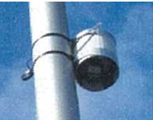
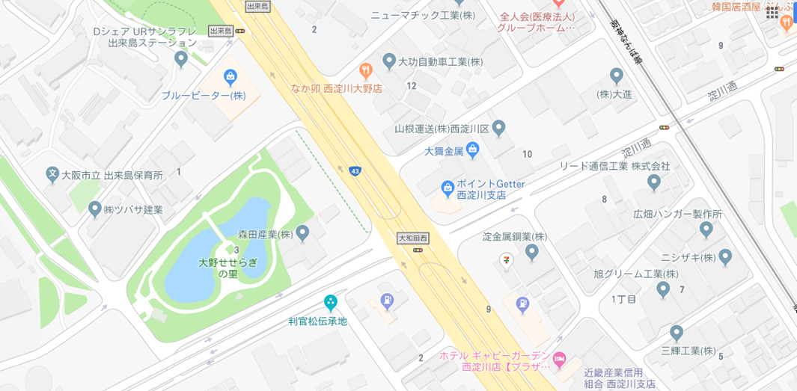
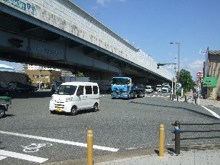
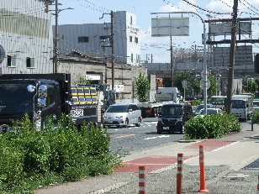
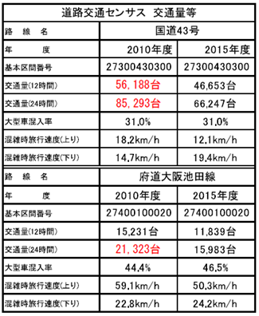
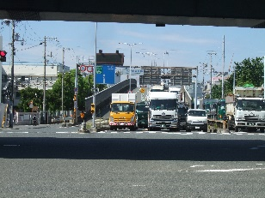
簡易測定地点の例（大和田西交差点）
至：神戸市
測定地点（各季7日間）
交差点から北向きに撮影
交差点から東向きに撮影
56,188台
85,293台
交差点から西向きに撮影
至：淀川
→ 国道43号線は交通量が多く、大型車混入率も高い。
また、阪神高速道路５号湾岸線の中島出口からの
大型車も多い。
21,323台

Slide 13
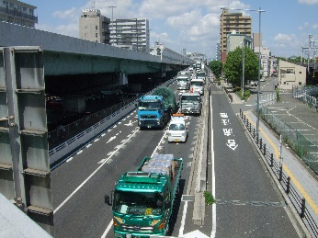
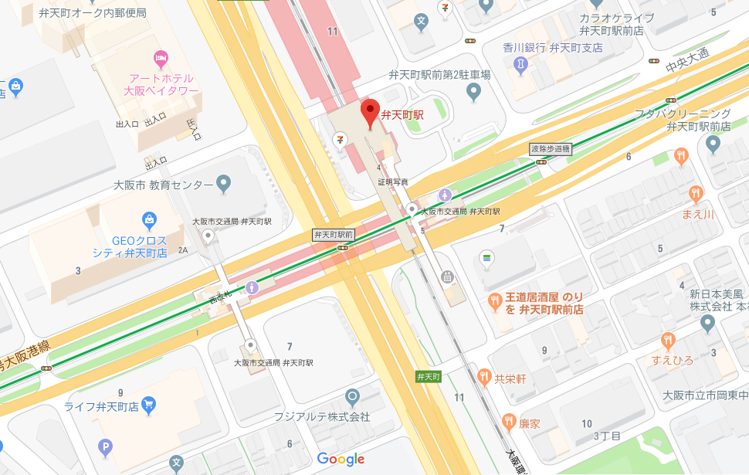
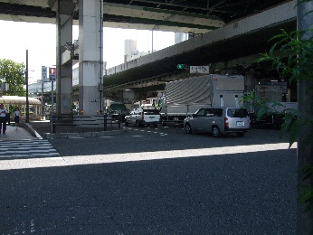
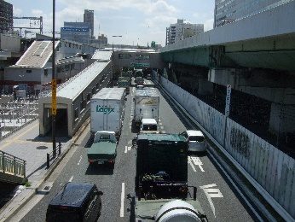
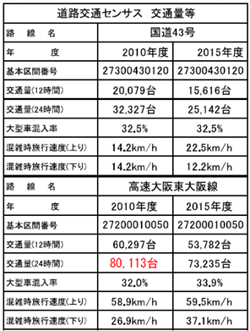
簡易測定地点の例（弁天町駅前交差点）
至：淀川
バイパス(R43)出口周辺
（南向きに撮影）
交差点から南向きに撮影
中央大通りから西向きに撮影
→ 国道43号線は交通量が
多く、大型車混入率も
高い。
中央大通りは西（南港）
行きの交通量が多い。
測定地点（各季7日間）
80,113台
至：木津川

Slide 14
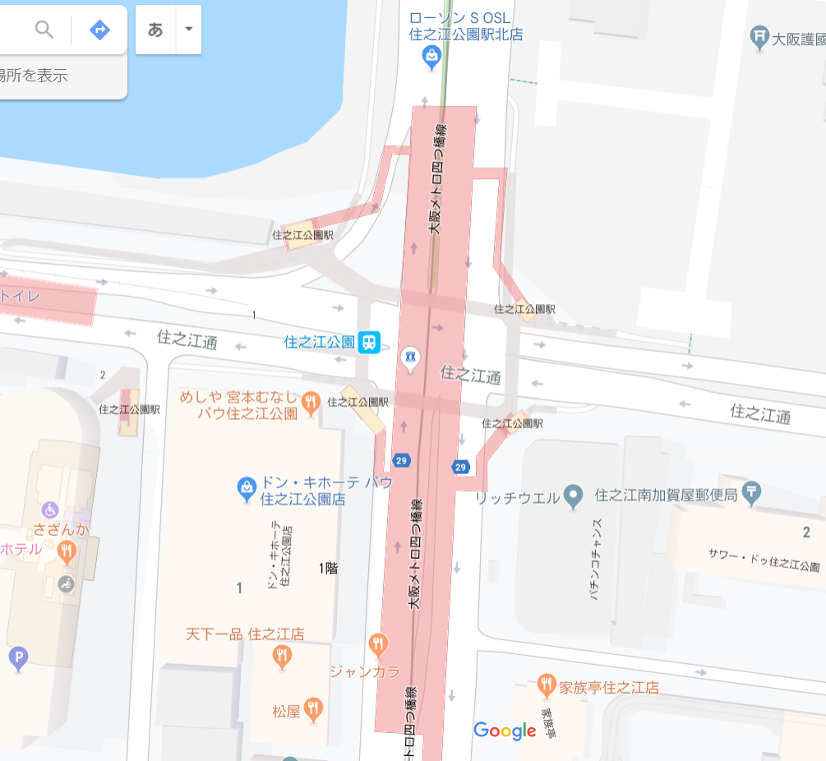
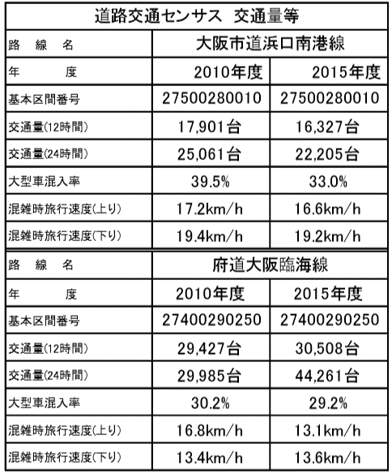
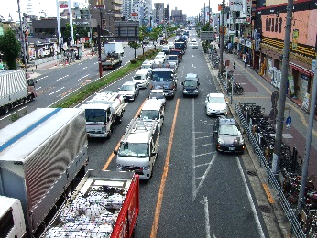
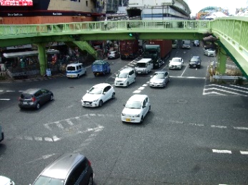
簡易測定地点の例（住之江交差点）
至：43号線
交差点から南向きに撮影
至：南港
42,071台
→ 府道大阪臨海線は
交通量が多く、大
型車混入率も高い
ため、交通渋滞に
よる局地的な濃度
上昇が考えられる。
測定地点（各季7日間）
浜口南港線からの右折車

Slide 15
＜参考＞ 大気汚染に係る環境基準と評価方法
１．大気汚染に係る環境基準について
○環境基準とは、
環境基本法（平成５年法律第９１号）第１６条第１項に基づき定められた
人の健康の保護及び生活環境の保全の上で維持されることが望ましい基準
項 目 | 基 準 値
二酸化窒素（NO₂） | １時間値の１日平均値が0.04ppmから0.06ppmまでのゾーン内またはそれ以下であること
浮遊粒子状物質（SPM） | １時間値の１日平均値が0.10mg/m³以下であり、かつ１時間値が0.20mg/m³以下であること
備考：１ppmとは１m³の大気中に１cm³の汚染物質が存在する場合の濃度を示す。
１μg（マイクログラム） ＝ 0.001mg ＝ 0.000001g＝100万分の１g
２．評価方法
(1)長期的評価
ア NO2（年間98％値）
年間の１日平均値のうち、低い方から98％に相当する値（365日分の測定値がある場合、低い方から358番目の値）を環境基準と比較して評価を行う。
イ SPM（年間２％除外値）
年間の１日平均値のうち、高い方から２％の範囲にあるもの（365日分の測定値がある場合、高い方から７日分の測定値）を除外した後の最高値を環境基準と比較して評価を行う。
ただし、１日平均値について環境基準を超える日が２日以上連続した場合は、環境基準を達成しなかったものとする。
(2)短期的評価（SPM）
測定を行った日の１時間値または１日平均値について、環境基準と比較して評価を行う。

